Slide 1
13장-웹 어플리케이션의 일반적인 구성 및 방명록 구현

Slide 2
TOC
웹 어플리케이션의 구성
DAO에 Connection 전파
서비스 클래스의 구현
싱글톤 패턴
ConnectionProvider
방명록 구성 예

Slide 3
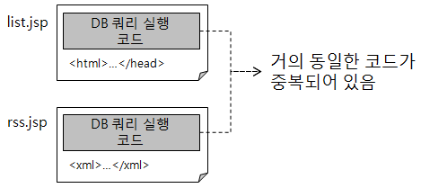
JSP만을 이용하는 경우의 문제
동일한 로직을 수행하는 코드가 중복될 가능성이 높음
문제점
기능 변경 발생 시 여러 코드에 동일한 수정 반영해 주어야 함
누락될 가능성 발생 → 버그 발생 가능성 높음

Slide 4
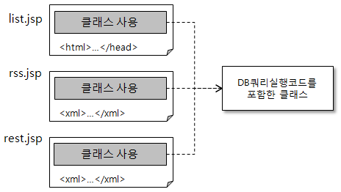
클래스를 이용한 중복 제거
클래스를 이용해서 중복된 코드를 한 곳으로 분리
화면 요청 처리하는 JSP와 실제 로직을 수행하는 클래스로 분리하는 것이 일반적인 구성

Slide 5
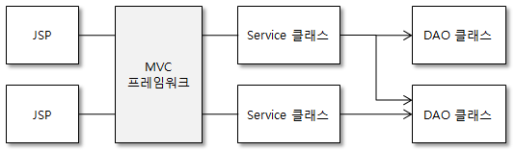
웹 어플리케이션의 일반적인 구성
Service 클래스 - 사용자의 요청을 처리하는 기능을 제공한다. DAO 클래스를 통해서 DB 연동을 처리한다. 가입 신청 처리, 글 목록 제공 등의 기능을 구현.
DAO 클래스 - DB와 관련된 CRUD 작업을 처리한다. (SQL 쿼리를 실행)
Service 클래스들은 데이터를 DB에서 읽어오거나 DB에 데이터를 저장할 때
DAO 클래스를 사용함
JSP(뷰) - Service 클래스가 실행한 결과를 화면에 출력해주거나 Service가 기능을 수행하는 데 필요한 데이터를 전달한다.
MVC 프레임워크 - 사용자의 요청을 Service에 전달하고 Service의 실행 결과를 JSP와 같은 뷰에 전달한다. 스프링 MVC나 스트러츠와 같은 프레임워크가 MVC 프레임워크에 해당된다.

Slide 6
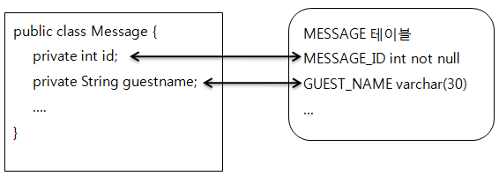
DAO(Data Access Object) 클래스의 구현
DAO : 데이터에 접근할 때 사용하는 객체를 위한 클래스
한 개의 DB 테이블마다 한 개의 DAO 클래스를 작성
각 DAO 클래스는 I/S/U/D Query를 실행해주는 메서드를 제공함
CRUD를 위한 메서드 정의
insert() 메서드 - INSERT 쿼리를 실행한다.
select() 메서드 - SELECT 쿼리를 실행한다. 검색 조건에 따라서 한 개 이상의 select() 메서드를 제공한다.
update() 메서드 - UPDATE 쿼리를 실행한다.
delete() 메서드 - DELETE 쿼리를 실행한다.
테이블과 매핑될 클래스 작성
DAO 클래스는 테이블로부터 데이터를 읽어와 자바 객체로 변환하거나 자바 객체의 값을 테이블에 저장.
DAO를 구현하면 테이블의 컬럼과 매핑되는 프로퍼티를 갖는 자바 클래스를 함께 작성해야 함

Slide 7
DAO에 Connection 전달 방법
DAO가 Query를 실행하려면 Statement나 PreparedStatement가 필요하고, 이 두 객체는 Connection 객체로부터 구할 수 있음
DAO 클래스는 Connection 객체에 접근할 수 있어야 하고, Connection 객체를 구하는 방법은 다음의 세 가지 방식이 있음
1) DAO 클래스의 메서드에서 직접 Connection을 생성
1개 이상의 DAO 메서드 호출을 하나의 트랜잭션으로 처리 불가
2) DAO 객체를 생성할 때 생성자에서 Connection을 전달 받기
1개 이상의 DAO 메서드 호출을 트랜잭션으로 묶을 수 있음
불필요하게 DAO 객체를 매번 생성하는 단점
3) DAO 클래스의 메서드 파라미터로 Connection을 전달 받기
1개 이상의 DAO 메서드 호출을 트랜잭션으로 묶을 수 있음
DAO 객체를 매번 생성할 필요 없음

Slide 8
src\jdbc\JdbcUtil.java
package jdbc;
import java.sql.Connection;
import java.sql.ResultSet;
import java.sql.SQLException;
import java.sql.Statement;
public class JdbcUtil {
public static void close(ResultSet rs) {
if (rs != null) {
try {
rs.close();
} catch (SQLException ex) {
}
}
}
public static void close(Statement stmt) {
if (stmt != null) {
try {
stmt.close();
} catch (SQLException ex) {
}
}
}
Connection, Statement 그리고 ResultSet과 같은 클래스는 사용이 끝나면 close() 메서드를 호출해서 자원을 반환해야 함
Exception 발생 여부에 상관없이 close() 할 수 있도록 finally 블록에서 close() 메서드를 호출하도록 구현

Slide 9
src\jdbc\JdbcUtil.java
public static void close(Connection conn) {
if (conn != null) {
try {
conn.close();
} catch (SQLException ex) {
}
}
}
public static void rollback(Connection conn) {
if (conn != null) {
try {
conn.rollback();
} catch (SQLException ex) {
}
}
}
}
JdbcUtil 클래스는 close() 메서드를 호출하는 코드를 제공하므로 JdbcUtil 클래스를 이용하면 작성할 코드를 줄일 수 있음

Slide 10
서비스 클래스의 구현
사용자의 요청을 처리하기 위한 기능을 구현
DAO를 통해서 데이터에 접근
코드 예
public class ReadArticleService {
public Article read(int articleId) {
Connection conn = null;
try {
conn = ...// Conneciton 구함
conn.setAutoCommit(false);
// 기능을 구현하는 데 필요한 DAO를 구한다.
ArticleDao articleDao = ArticleDaoProvider.getInstance().getDao();
Article article = articleDao.selectById(conn, articleId);
if (article == null) { throw new ArticleNotFoundException(articleId); }
article.increaseReadCount();
articleDao.updateReadCount(conn, article);
conn.commit();
return article;
} catch (Exception ex) {
JdbcUtil.rollback(conn);
throw new ArticleServiceException("에러 발생:"+ex.getMessage());
} finally {
JdbcUtil.close(conn);
}
}
p.436

Slide 11
서비스 클래스와 트랜잭션
서비스가 제공하는 기능이 트랜잭션 필요시 Connection.setAutoCommit(false)로 트랜잭션 처리
try {
conn = ...// Connection을 구한다.
conn.setAutoCommit(false); // 로직을 수행하기 전에 트랜잭션 시작
…
…
conn.commit(); // 로직을 수행한 뒤 트랜잭션 커밋
} catch(SQLException ex) {
if (conn != null)
try {
conn.rollback(); // 로직 실행 도중 예외가 발생한 트랜잭션 롤백
} catch(SQLException ex1) {}
...
} finally {
...
}

Slide 12
서비스 클래스와 예외 처리
서비스 클래스의 메서드는 서비스가 제공하는 기능에 알맞은 예외를 발생시키는 것이 좋음
서비스 메서드 내부에서의 처리
public Article readArticle(..) throws SQLException { … }
public Article readArticle(..) throws ArticleNotFoundException { … }

Slide 13
싱글톤 패턴을 이용한 서비스/DAO 구현
싱글톤 패턴 - 클래스 당 한 개의 객체만 생성되도록 제약하는 구현 패턴
구현 방식
서비스나 DAO는 매번 객체를 생성할 필요가 없으므로, 싱글톤 패턴 적용하기에 적합
public class ReadArticleService {
// 유일한 객체를 정적 필드에 저장
private static ReadArticleService instance = new ReadArticleService();
// 유일한 객체에 접근할 수 있는 정적 메서드 정의
public static ReadArticleService getInstance() {
return instance;
}
// 생성자를 private으로 설정해서 외부에서 접근하지 못함
private ReadArticleService() {}
...
}

Slide 14
ConnectionProvider의 구현
서비스에서 Connection을 직접 생성할 경우
JDBC URL 등이 변경될 경우 모든 코드를 변경할 가능성
즉, 유지보수에 불리할 수 있음
이런, 이유로 Connection을 제공하는 역할을 가진 클래스를 별도 작성
DataSource를 이용하기도 함
public class ConnectionProvider {
public static Connection getConnection() throws SQLException {
return ….; // 커넥션 생성 코드
}
}

Slide 15
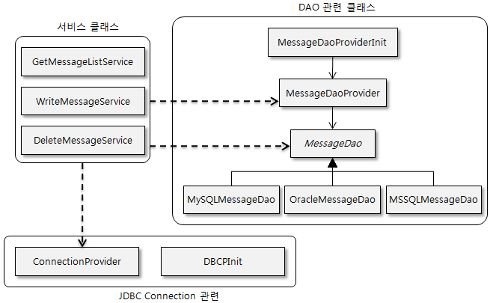
방명록의 구성 예

Slide 16
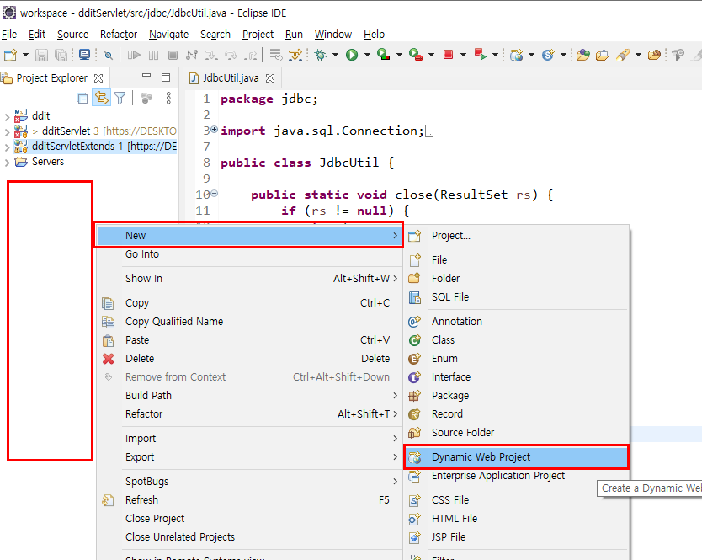
방명록 프로젝트(guestBoard) 생성

Slide 17
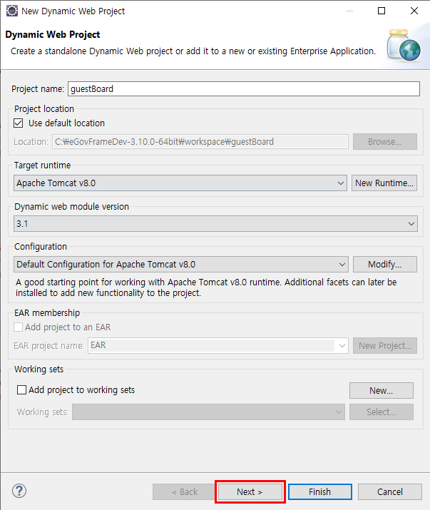
Project name : guestBoard

Slide 18
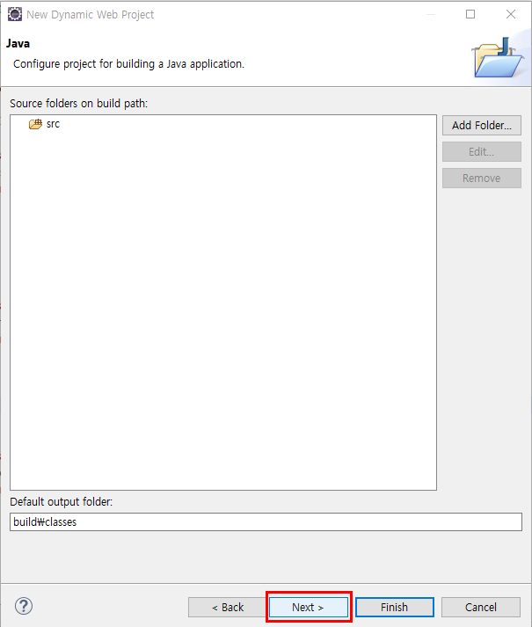
Configure project for building a Java application

Slide 19
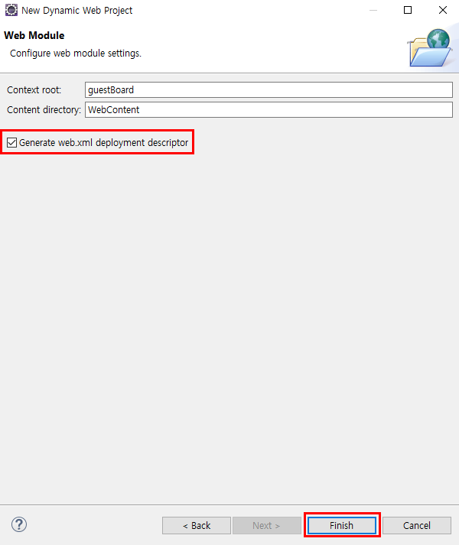
Configure web module settings

Slide 20
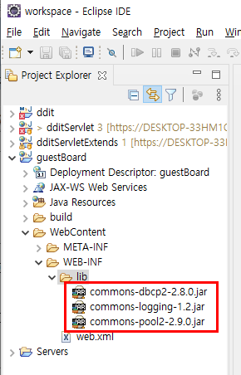
DBCP 를 위한 jar 파일 복사
다음의 jar 파일을 WebContent/WEB-INF/lib
폴더에 복사함
- commons-dbcp2-2.8.0.jar
- commons-pool2-2.9.0.jar
- common-logging-1.2.jar

Slide 21
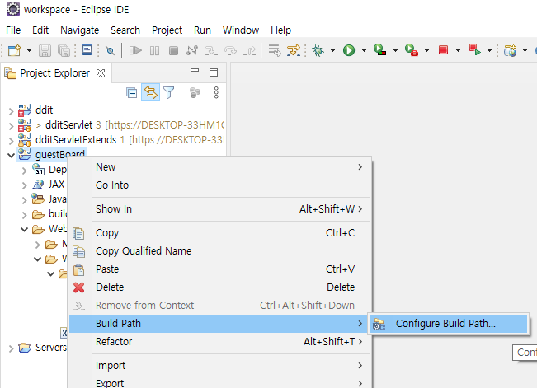
Configure Build Path

Slide 22
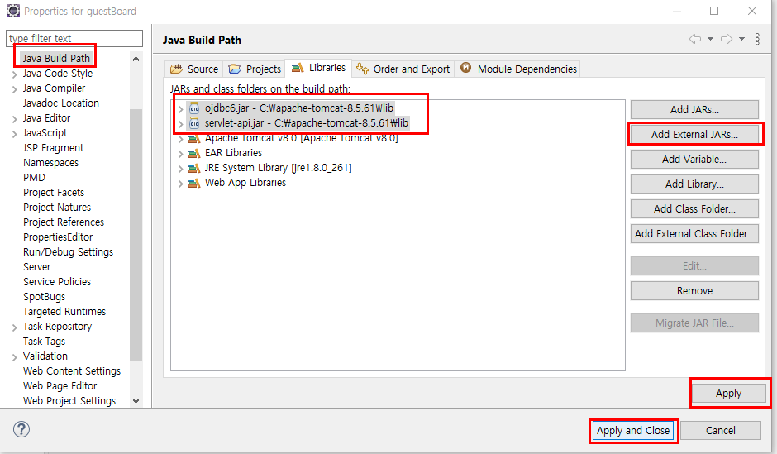
ojdbc6.jar, servlet-api.jar

Slide 23
src\jdbc\JdbcUtil.java
package jdbc;
import java.sql.Connection;
import java.sql.ResultSet;
import java.sql.SQLException;
import java.sql.Statement;
public class JdbcUtil {
public static void close(ResultSet rs) {
if (rs != null) {
try {
rs.close();
} catch (SQLException ex) {
}
}
}
public static void close(Statement stmt) {
if (stmt != null) {
try {
stmt.close();
} catch (SQLException ex) {
}
}
}
public static void close(Connection conn) {
if (conn != null) {
try {
conn.close();
} catch (SQLException ex) {
}
}
}
public static void rollback(Connection conn) {
if (conn != null) {
try {
conn.rollback();
} catch (SQLException ex) {
}
}
}
}

Slide 24
src\jdbc\ConnectionProvider.java
package jdbc;
import java.sql.Connection;
import java.sql.DriverManager;
import java.sql.SQLException;
public class ConnectionProvider {
public static Connection getConnection() throws SQLException{
return DriverManager.getConnection("jdbc:apache:commons:dbcp:guestbook");
}
}

Slide 25
src\jdbc\DBCPInit.java
package jdbc;
import java.sql.DriverManager;
import javax.servlet.ServletException;
import javax.servlet.http.HttpServlet;
import org.apache.commons.dbcp2.ConnectionFactory;
import org.apache.commons.dbcp2.DriverManagerConnectionFactory;
import org.apache.commons.dbcp2.PoolableConnection;
import org.apache.commons.dbcp2.PoolableConnectionFactory;
import org.apache.commons.dbcp2.PoolingDriver;
import org.apache.commons.pool2.impl.GenericObjectPool;
import org.apache.commons.pool2.impl.GenericObjectPoolConfig;
public class DBCPInit extends HttpServlet {
@Override
public void init() throws ServletException{
loadJDBCDriver();
initConnectionPool();
}
private void loadJDBCDriver() {
try {
//Connection Pool이 내부에서 사용할 JDBC Driver를 Loading함.
Class.forName("oracle.jdbc.driver.OracleDriver");
}catch(ClassNotFoundException ex) {
throw new RuntimeException("fail to load JDBC Driver", ex);
}
}
private void initConnectionPool() {
try {
String jdbcUrl = "jdbc:oracle:thin:@localhost:1521/xe";
String username = "jspexam";
String pw = "java";
//Connection Pool이 새로운 Connection을 생성할 때 사용할 Connection Factory를 생성함.
ConnectionFactory connFactory = new DriverManagerConnectionFactory(jdbcUrl,username,pw);
//PoolableConnection을 생성하는 Factory를 생성함. DBCP는 Connection Pool에 Connection을 보관할 때
//PoolableConnection을 사용함. 이 Class는 내부적으로 실제 Connection을 담고 있으며,
//Connection Pool을 관리하는 데 필요한 기능을 추가로 제공함.
//예를 들어 close() method를 실행하면 실제 Connection을 종료하지 않고 pool에 Connection을 반환함
PoolableConnectionFactory poolableConnFactory = new PoolableConnectionFactory(connFactory, null);
//Connection이 유효한지 여부를 검사할 때 사용할 Query를 지정함
poolableConnFactory.setValidationQuery("select 1");
//Connection Pool의 설정 정보를 생성함.
GenericObjectPoolConfig poolConfig = new GenericObjectPoolConfig();
//유휴 Connection 검사 주기(5분)
/*
* 놀고 있는 connection을 pool에서 제거하는 시간기준 (설정된 시간동안 놀고 있는 connection을 minIdle&maxIdel 설정값을 고려하여 제거한다.)
* 기본값은 -1이며, 단위는 1/1000초이다. 개인적으로 10분정도의 설정이 적당한 것 같다.
*/
poolConfig.setTimeBetweenEvictionRunsMillis(1000L * 60L * 5L);
//풀에 보관 중인 커넥션이 유효한지 검사할지 여부
poolConfig.setTestWhileIdle(true);
//커넥션 최소 개수
poolConfig.setMinIdle(4);
//커넥션 최대 개수
poolConfig.setMaxTotal(50);
//커넥션 풀의 설정 정보를 생성. 생성자는 PoolableConnection을 생성할 때 사용할 팩토리와 커넥션 풀 설정을 파라미터로 전달받음
GenericObjectPool<PoolableConnection> connectionPool = new GenericObjectPool<>(poolableConnFactory, poolConfig);
//PoolableconnectionFactory에도 생성된 커넥션 풀을 연결함.
poolableConnFactory.setPool(connectionPool);
//커넥션 풀을 제공하는 JDBC 드라이버를 등록함
Class.forName("org.apache.commons.dbcp2.PoolingDriver");
PoolingDriver driver = (PoolingDriver)DriverManager.getDriver("jdbc:apache:commons:dbcp:");
//커넥션 풀 드라이버에 생성된 커넥션 풀을 등록함.
//chapter14를 커넥션 풀 이름으로 주는 경우 프로그램에서 사용하는 JDBC URL은 "jdbc:apache:commons:dbcp:chaper14"가 됨
driver.registerPool("guestbook", connectionPool);
}catch(Exception e) {
throw new RuntimeException(e);
}
}
}

Slide 26
src\jdbc\OracleDriverLoader.java
package jdbc;
import javax.servlet.ServletConfig;
import javax.servlet.ServletException;
import javax.servlet.http.HttpServlet;
//HttpServlet 클래스를 상속함
public class OracleDriverLoader extends HttpServlet {
//Servlet을 초기화할 때 호출되는 init() 메서드를 구현함
public void init(ServletConfig config) throws ServletException{
try {
//Oracle JDBC 드라이버를 로딩함
Class.forName("oracle.jdbc.driver.OracleDriver");
}catch(Exception ex) {
//JDBC driver loading 과정에서 문제가 있을 경우 exception을 발생시킴
throw new ServletException(ex);
}
}
}

Slide 27
WebContent\WEB-INF\web.xml
<?xml version="1.0" encoding="UTF-8"?>
<web-app xmlns:xsi="http://www.w3.org/2001/XMLSchema-instance" …..
<display-name>dditServletExtends</display-name>
<welcome-file-list>
<welcome-file>index.html</welcome-file>
<welcome-file>index.htm</welcome-file>
<welcome-file>index.jsp</welcome-file>
<welcome-file>default.html</welcome-file>
<welcome-file>default.htm</welcome-file>
<welcome-file>default.jsp</welcome-file>
</welcome-file-list>
<servlet>
<servlet-name>oracleDriverLoader</servlet-name>
<servlet-class>jdbc.OracleDriverLoader</servlet-class>
<load-on-startup>1</load-on-startup>
</servlet>
<servlet>
<servlet-name>DBCPInit</servlet-name>
<servlet-class>jdbc.DBCPInit</servlet-class>
<load-on-startup>1</load-on-startup>
</servlet>
</web-app>

Slide 28
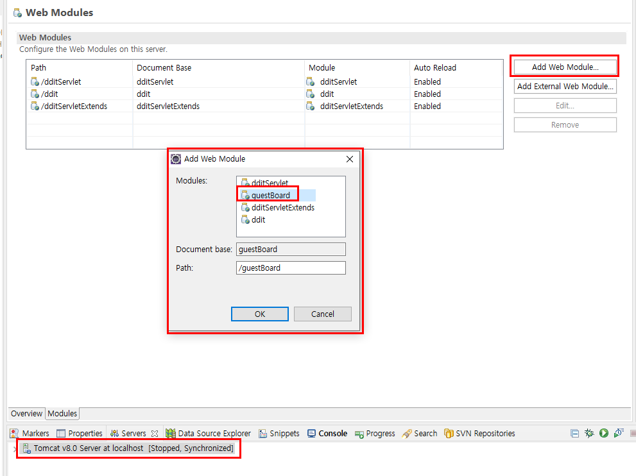
Add Web Module

Slide 29
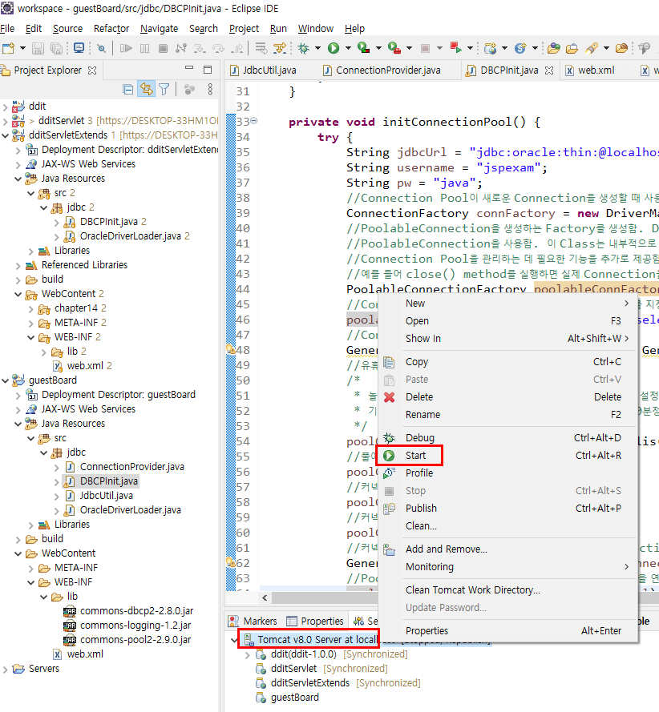
Tomcat 기동

Slide 30
GUESTBOOK_MESSAGE 테이블 생성
CREATE TABLE GUESTBOOK_MESSAGE(
MESSAGE_ID NUMBER,
GUEST_NAME VARCHAR2(300),
PASSWORD VARCHAR2(100),
MESSAGE VARCHAR2(4000),
CONSTRAINT PK_GUESTBOOK_MESSGE PRIMARY KEY(MESSAGE_ID)
);

Slide 31
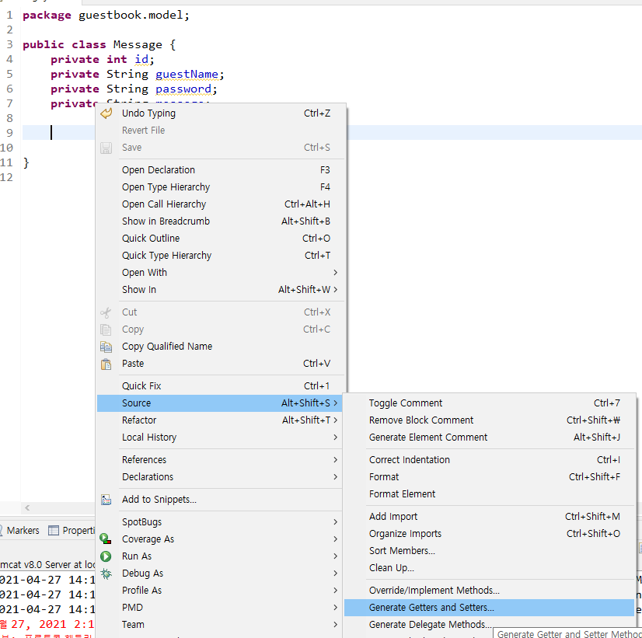
src\guestbook\model\Message.java

Slide 32
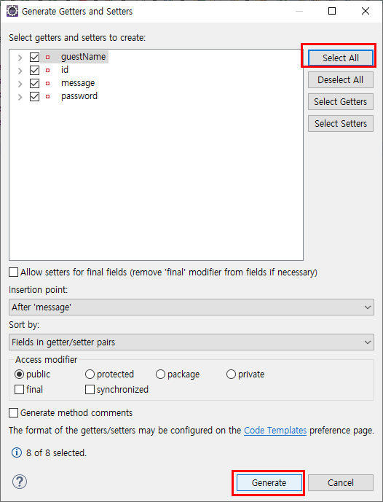

Slide 33
src\guestbook\model\Message.java
package guestbook.model;
public class Message {
private int id;
private String guestName;
private String password;
private String message;
public int getId() {
return id;
}
public void setId(int id) {
this.id = id;
}
public String getGuestName() {
return guestName;
}
public void setGuestName(String guestName) {
this.guestName = guestName;
}
public String getPassword() {
return password;
}
public void setPassword(String password) {
this.password = password;
}

Slide 34
src\guestbook\model\Message.java
public String getMessage() {
return message;
}
public void setMessage(String message) {
this.message = message;
}
public boolean hasPassword() {
return password != null && !password.isEmpty();
}
//파라미터로 전달받은 pwd가 암호를 저장한 password 필드와 같은지 확인함.
public boolean matchPassword(String pwd) {
return password != null && password.equals(pwd);
}
}
Message 클래스는 guestbook_message 테이블 컬럼과 매핑되는 프로퍼티
목록을 갖고 있음.

Slide 35
Java에서 Singleton 패턴이란?
Singleton(이하 싱글톤) 패턴은 자바에서 많이 사용한다.
먼저 싱글톤이란 어떤 클래스가 최초 한번만 메모리를 할당하고(Static)
그 메모리에 객체를 만들어 사용하는 디자인 패턴을 의미한다.
즉, 생성자의 호출이 반복적으로 이뤄져도 실제로 생성되는 객체는 최초 생성된
객체를 반환 해주는 것이다.
public class ExampleClass {
//Instance라는 전역 변수 선언. Static을 줌으로써 instance화 하지 않고 사용할
//수 있게 하였지만 접근 제한자가 private로 되어 있어 직접적인 접근은 불가능
private static ExampleClass instance = new ExampleClass();
//private construct. 생성자도 private로 되어 있어 new를 통한 객체 생성도 불가능
private ExampleClass() {}
//결국 getInstance 메서드를 통해서 해당 인스턴스를 얻을 수 있게 됨
public static ExampleClass getInstance() {
return instance;
}
}
위에서도 언급된 바와 같이 한번의 객체 생성으로 재사용이 가능하기 때문에
메모리 낭비를 방지할 수 있다.
또한, 싱글톤으로 생성된 객체는 무조건 한 번 생성으로 전역성을 띄기에 다른
객체와 공유가 용이하다.
이렇게만 보면 싱글턴이 좋아보일 수 있지만 문제점도 존재한다.
싱글톤을 사용하는 이유?

Slide 36
src\guestbook\dao\MessageDao.java
package guestbook.dao;
import java.sql.Connection;
import java.sql.PreparedStatement;
import java.sql.ResultSet;
import java.sql.SQLException;
import java.sql.Statement;
import java.util.ArrayList;
import java.util.Collections;
import java.util.List;
import guestbook.model.Message;
import jdbc.JdbcUtil;
public class MessageDao {
//한 개 객체만 사용하도록 싱글톤 패턴을 적용.
//messageDao라는 전역 변수 선언. static을 줌으로써 instance화 하지 않고 사용할 수 있게
//하였지만, 접근 제한자가 private로 되어 있어 직접적인 접근은 불가능
private static MessageDao messageDao = new MessageDao();
//생성자도 private로 되어 있어 new를 통한 객체 생성도 불가능
private MessageDao() {}
//결국 getInstance() 메서드를 통해서 해당 인스턴스를 얻을 수 있게 됨
public static MessageDao getInstance() {
return messageDao;
}
public int insert(Connection conn, Message message) throws SQLException{
PreparedStatement pstmt = null;
try {
pstmt = conn.prepareStatement(
"insert into guestbook_message " +
"(message_id, guest_name, password, message) " +
"values((select nvl(max(message_id),0)+1 from guestbook_message),?,?,?)"
);
pstmt.setString(1, message.getGuestName());
pstmt.setString(2, message.getPassword());
pstmt.setString(3, message.getMessage());
return pstmt.executeUpdate();
}finally {
JdbcUtil.close(pstmt);
}
}

Slide 37
src\guestbook\dao\MessageDao.java
public Message select(Connection conn, int messageId) throws SQLException{
PreparedStatement pstmt = null;
ResultSet rs = null;
try {
pstmt = conn.prepareStatement("select * from guestbook_message where message_id=?");
pstmt.setInt(1, messageId);
rs = pstmt.executeQuery();
//레코드가 존재하면 makMessageFromResultSet() 메서드를 이용해서 Message 객체를 생성
if(rs.next()) {
return makeMessageFromResultSet(rs);
}else {
//레코드가 존재하지 않으면 null을 리턴
return null;
}
}finally {
JdbcUtil.close(rs);
JdbcUtil.close(pstmt);
}
}
//ResultSet에서 데이터를 읽어와 message 객체를 생성. select() 메서드와 selectList() 메서드를 사용함
private Message makeMessageFromResultSet(ResultSet rs) throws SQLException{
Message message = new Message();
message.setId(rs.getInt("message_id"));
message.setGuestName(rs.getString("guest_name"));
message.setPassword(rs.getString("password"));
message.setMessage(rs.getNString("message"));
return message;
}
//전체 레코드 개수를 구함
public int selectCount(Connection conn) throws SQLException{
Statement stmt = null;
ResultSet rs = null;
try {
stmt = conn.createStatement();
rs = stmt.executeQuery("select count(*) from guestbook_message");
rs.next();
return rs.getInt(1);
}finally {
JdbcUtil.close(rs);
JdbcUtil.close(stmt);
}
}

Slide 38
src\guestbook\dao\MessageDao.java
//message_id 내림차순으로 정렬해서 조회
public List<Message> selectList(Connection conn, int firstRow, int endRow) throws SQLException{
PreparedStatement pstmt = null;
ResultSet rs = null;
try {
pstmt = conn.prepareStatement(
"SELECT S.* " +
"FROM " +
"( " +
" SELECT ROWNUM RNUM, T.MESSAGE_ID, T.GUEST_NAME, T.PASSWORD, T.MESSAGE " +
" FROM " +
" ( " +
" SELECT MESSAGE_ID, GUEST_NAME, PASSWORD, MESSAGE " +
" FROM GUESTBOOK_MESSAGE " +
" ORDER BY MESSAGE_ID DESC " +
" ) T " +
") S " +
" WHERE S.RNUM BETWEEN ? AND ?"
);
pstmt.setInt(1, firstRow);
pstmt.setInt(2, endRow);
rs = pstmt.executeQuery();
if(rs.next()) {
List<Message> messageList = new ArrayList<Message>();
do {
messageList.add(makeMessageFromResultSet(rs));
}while(rs.next());
return messageList;
}else {
return Collections.emptyList();
}//end if
}finally {
JdbcUtil.close(rs);
JdbcUtil.close(pstmt);
}//end try
}

Slide 39
src\guestbook\dao\MessageDao.java
//조건에 해당되는 레코드 삭제
public int delete(Connection conn, int messageId) throws SQLException{
PreparedStatement pstmt = null;
try {
pstmt = conn.prepareStatement(
"delete from guestbook_message where message_id = ?"
);
pstmt.setInt(1, messageId);
return pstmt.executeUpdate();
}finally {
JdbcUtil.close(pstmt);
}//end try
}
}

Slide 40
src\guestbook\service\ServiceException.java
package guestbook.service;
public class ServiceException extends RuntimeException {
public ServiceException(String message, Exception cause) {
super(message, cause);
}
public ServiceException(String message) {
super(message);
}
}
방명록 예제에서 사용할 서비스 클래스들은 DAO를 실행하는 도중에
SQLException이 발생하면, ServiceException을 발생시키도록 구현할 것임

Slide 41
src\guestbook\service\MessageListView.java
package guestbook.service;
import java.util.List;
import guestbook.model.Message;
public class MessageListView {
private int messageTotalCount;
private int currentPageNumber;
private List<Message> messageList;
private int pageTotalCount;
private int messageCountPerPage;
private int firstRow;
private int endRow;
public MessageListView(List<Message> messageList, int messageTotalCount,
int currentPageNumber, int messageCountPerPage,
int startRow, int endRow) {
this.messageList = messageList;
this.messageTotalCount = messageTotalCount;
this.currentPageNumber = currentPageNumber;
this.messageCountPerPage = messageCountPerPage;
this.firstRow = startRow;
this.endRow = endRow;
calculatePageTotalCount();
}

Slide 42
src\guestbook\service\MessageListView.java
//전체 메시지 개수와 페이지 당 메시지 출력 개수를 이용해서 전체 페이지 개수를 구함
private void calculatePageTotalCount() {
if(messageTotalCount == 0) {
pageTotalCount = 0;
}else {
pageTotalCount = messageTotalCount / messageCountPerPage;
if(messageTotalCount % messageCountPerPage > 0) {
pageTotalCount++;
}
}
}
public int getMessageTotalCount() {
return messageTotalCount;
}
public int getCurrentPageNumber() {
return currentPageNumber;
}
public List<Message> getMessageList() {
return messageList;
}
public int getPageTotalCount() {
return pageTotalCount;
}
public int getMessageCountPerPage() {
return messageCountPerPage;
}
public int getFirstRow() {
return firstRow;
}
public int getEndRow() {
return endRow;
}
public boolean isEmpty() {
return messageTotalCount == 0;
}
}

Slide 43
src\guestbook\service\GetMessageListService.java
package guestbook.service;
import java.sql.Connection;
import java.sql.SQLException;
import java.util.Collections;
import java.util.List;
import guestbook.dao.MessageDao;
import guestbook.model.Message;
import jdbc.ConnectionProvider;
import jdbc.JdbcUtil;
public class GetMessageListService {
//싱글톤 패턴을 적용함
private static GetMessageListService instance = new GetMessageListService();
public static GetMessageListService getInstance() {
return instance;
}
private GetMessageListService() {
}
//한 페이지에 보여줄 메시지 개수를 3으로 지정함
private static final int MESSAGE_COUNT_PER_PAGE = 3;

Slide 44
src\guestbook\service\GetMessageListService.java
public MessageListView getMessageList(int pageNumber) {
Connection conn = null;
int currentPageNumber = pageNumber;
try {
conn = ConnectionProvider.getConnection();
MessageDao messageDao = MessageDao.getInstance();
//MessageDao.selectCount() 를 이용해서 전체 메시지 개수를 궇미
int messageTotalCount = messageDao.selectCount(conn);
List<Message> messageList = null;
int firstRow = 0;
int endRow = 0;
if(messageTotalCount > 0) {
//메시지 개수가 0보다 크면 요청한 페이지에 속하는 메시지의 시작 행과 긑 행을 구함
//ex) 전체 메시지 개수가 7이고, 요청한 페이지 번호가 2인 경우, 읽어올 메시지의 시작행번호와 끝 행 번호는 각각 4와 6이 됨
firstRow = (pageNumber - 1) * MESSAGE_COUNT_PER_PAGE + 1;
endRow = firstRow + MESSAGE_COUNT_PER_PAGE - 1;
//MessageDao.selectList()를 이용해서 시작 행과 끝 행에 속하는 메시지 목록을 구함
messageList = messageDao.selectList(conn, firstRow, endRow);
}else {
//메시지 개수가 0인 경우 빈 List를 messageList에 할당함
currentPageNumber = 0;
messageList = Collections.emptyList();
}
//MessageViewList 객체를 리턴
return new MessageListView(messageList, messageTotalCount, currentPageNumber,MESSAGE_COUNT_PER_PAGE, firstRow, endRow);
}catch(SQLException e) {
throw new ServiceException("목록 구하기 실패:" + e.getMessage(), e);
}finally {
JdbcUtil.close(conn);
}
}
}

Slide 45
src\guestbook\service\WriteMessageService.java
package guestbook.service;
import java.sql.Connection;
import java.sql.SQLException;
import guestbook.dao.MessageDao;
import guestbook.model.Message;
import jdbc.ConnectionProvider;
import jdbc.JdbcUtil;
public class WriteMessageService {
//싱글톤 패턴을 구현함
private static WriteMessageService instance = new WriteMessageService();
private WriteMessageService() {
}
public static WriteMessageService getInstance() {
return instance;
}
public void write(Message message) {
Connection conn = null;
try {
conn = ConnectionProvider.getConnection();
MessageDao messageDao = MessageDao.getInstance();
//MessageDao.insert() 메서드를 이용해서 메시지를 테이블에 추가함
messageDao.insert(conn, message);
}catch(SQLException e) {
throw new ServiceException("메시지 등록 실패 :" + e.getMessage(), e);
}finally {
JdbcUtil.close(conn);
}
}
}

Slide 46
src\guestbook\service\DeleteMessageService.java
package guestbook.service;
import java.sql.Connection;
import java.sql.SQLException;
import guestbook.dao.MessageDao;
import guestbook.model.Message;
import jdbc.ConnectionProvider;
import jdbc.JdbcUtil;
public class DeleteMessageService {
private static DeleteMessageService instance = new DeleteMessageService();
private DeleteMessageService() {
}
public static DeleteMessageService getInstance() {
return instance;
}
public void deleteMessage(int messageId, String password) {
Connection conn = null;
try {
conn = ConnectionProvider.getConnection();
//트랜잭션을 시작함
conn.setAutoCommit(false);
MessageDao messageDao = MessageDao.getInstance();
//삭제할 메시지에 해당하는 Message 객체를 구함
Message message = messageDao.select(conn, messageId);
//Message가 존재하지 않으면 MessageNotFoundException을 발생시킴
if(message == null) {
throw new MessageNotFoundException("메시지 없음");
}
//Message 객체의 matchPassword() 메서드를 이용해서 파라미터로 전달받은 password가 메시지를 등록할 때 사용한
//암호와 일치하는지 검사함. 암호가 일치하지 않으면 InvalidPasswordException이 발생함.
if(!message.matchPassword(password)) {
throw new InvalidPasswordException("bad password");
}
//지정한 ID에 해당하는 메시지를 삭제함
messageDao.delete(conn, messageId);
//Transaction을 commit함
conn.commit();1

Slide 47
src\guestbook\service\DeleteMessageService.java
}catch(SQLException ex) {
//처리 도중 SQLException이 발생하면 Transaction을 Rollback하고, ServiceException을 발생시킴
JdbcUtil.rollback(conn);
throw new ServiceException("삭제 실패 : " + ex.getMessage(), ex);
}catch(InvalidPasswordException | MessageNotFoundException ex) {
//Message가 없거나 암호가 일치하지 않아 Exception이 발생한 경우,
//Transaction을 Rollback하고 Exception을 재발생함
JdbcUtil.rollback(conn);
throw ex;
}finally {
JdbcUtil.close(conn);
}
}
}
지정한 번호에 해당하는 메시지를 검색함. MessageDao.select() 메서드를 사용
메시지가 존재하지 않으면 익셉션이 발생
메시지에 암호가 지정되어 있지 않으면 익셉션이 발생
메시지의 메시지와 파라미터로 전달받은 암호가 다르면 익셉션이 발생
메시지를 삭제함. MessageDao.delete() 메서드를 사용함
존재하지 않는 메시지를 삭제하려고 시도하는 경우, 잘못된 암호를 입력한
경우를 처리해야 하기 때문에 메시지 삭제 기능은 다소 복잡함

Slide 48
src\guestbook\service\MessageNotFoundException.java
package guestbook.service;
public class MessageNotFoundException extends ServiceException{
public MessageNotFoundException(String message) {
super(message);
}
}

Slide 49
src\guestbook\service\InvalidPasswordException.java
package guestbook.service;
public class InvalidPasswordException extends ServiceException {
public InvalidPasswordException(String message) {
super(message);
}
}

Slide 50

JSP에서 서비스 사용하기

Slide 51
이클립스 JSTL 1.2 설정 lib 추가 - Eclipse JSTL JAR(jstl-1.2.jar) lib

Slide 52
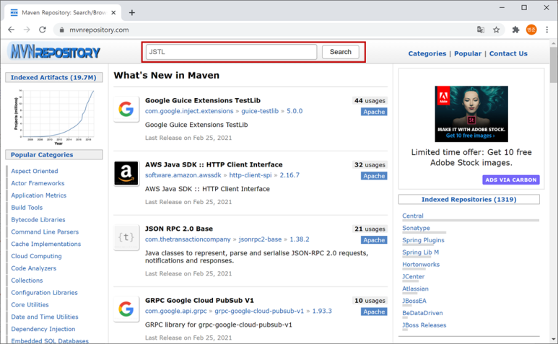
1. https://mvnrepository.com에 접속
검색에 "JSTL"를 입력하고 검색

Slide 53
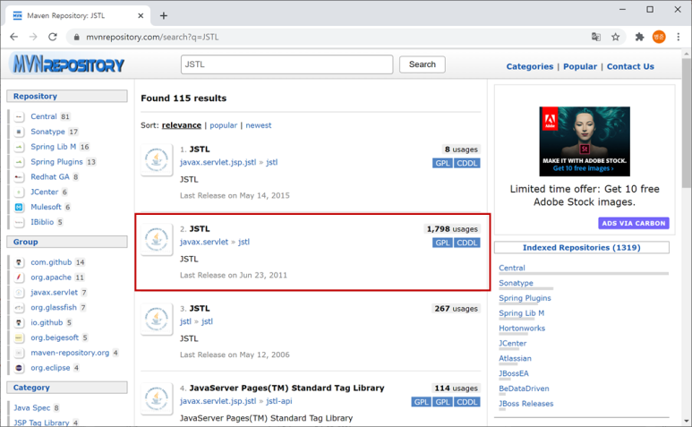
"JSTL"를 선택

Slide 54
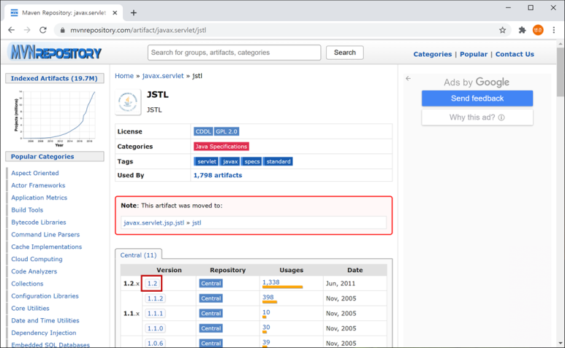
"Version"중에서 "1.2"를 선택

Slide 55
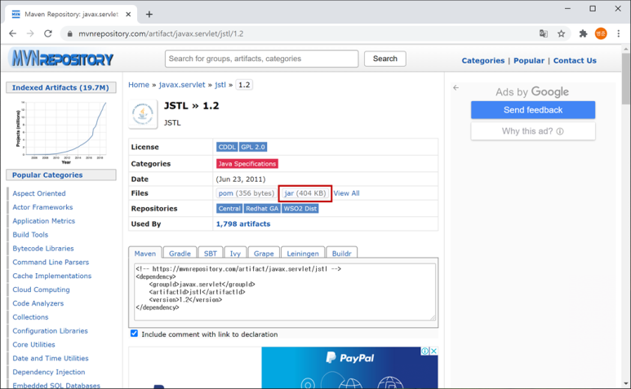
JAR파일을 다운받기위해 "jar"버튼을 클릭

Slide 56
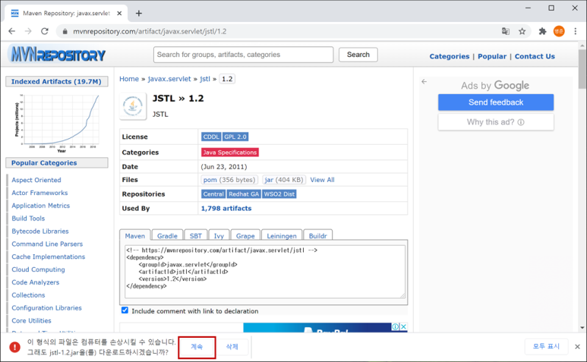
다운로드에 대한 보안 경고가 나타납니다. "계속"버튼을 클릭

Slide 57
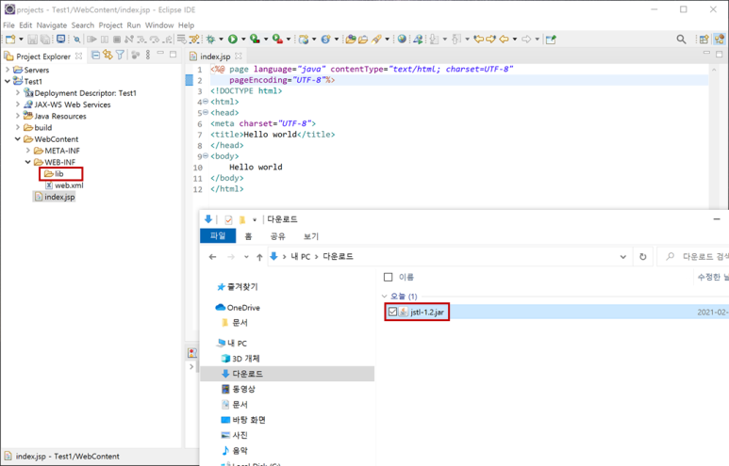
다운로드 받은 "jstl-1.2.jar"파일을 웹 프로젝트의 [WebContent > WEB-INF > lib]에 드레그하거나 복사하여 붙여넣기

Slide 58
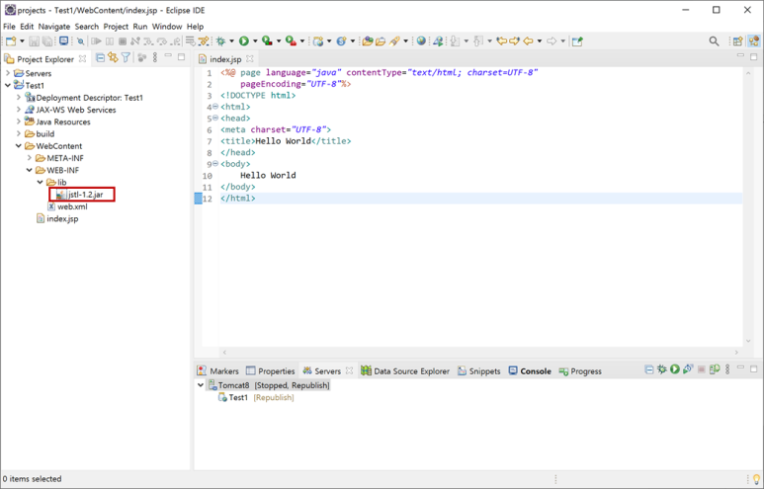
[WebContent > WEB-INF > lib] 밑에 "jstl-1.2.jar"파일이 복사 됨

Slide 59
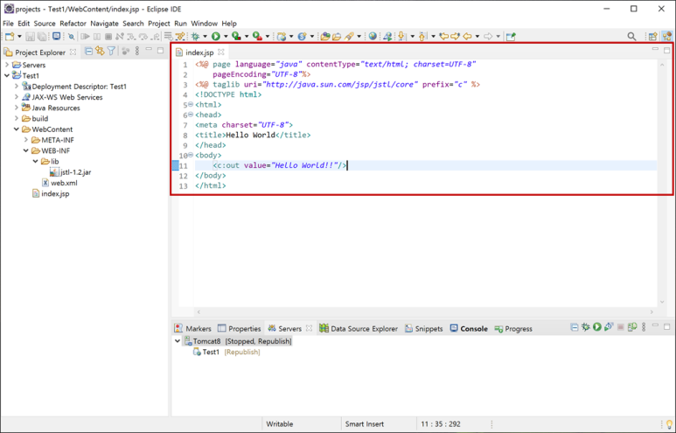
"index.jsp"파일 상단에 "<%@ taglib uri="http://java.sun.com/jsp/jstl/core" prefix="c" %>"를 추가하고 "Hello World"를 "<c:out value="Hello World!!"/>"로 입력

Slide 60
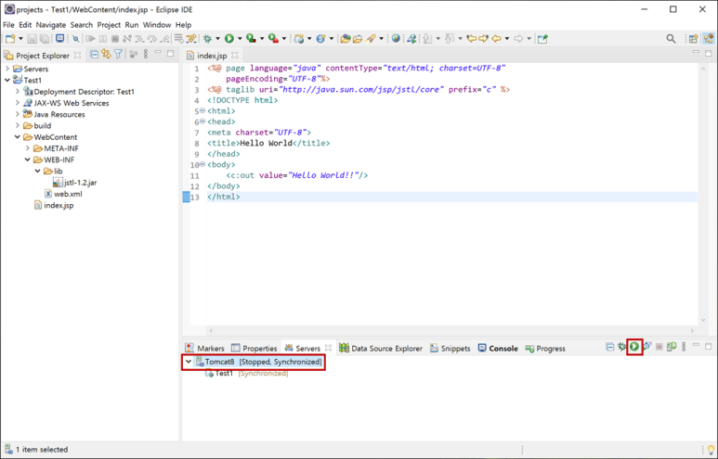
하단에 "Servers"탭에서 "Tomcat8"를 선택하고 "start"버튼(start the server)을 클릭

Slide 61
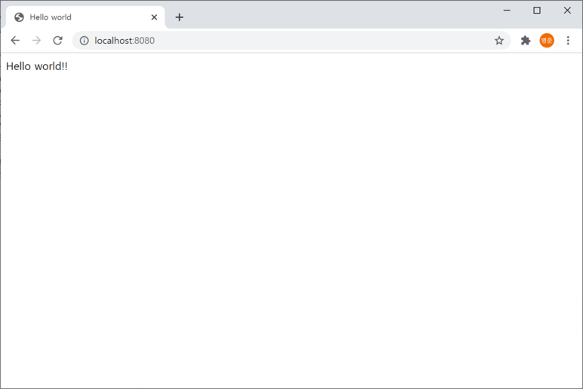
Tomcat구동이 완료되면, 웹 브라우저를 싱행시키고 주소에 "http://localhost:8080"를 입력하고 엔터를 치면 index.jsp파일을 자동으로 실행되어 "Hello world!!"가 나타남

Slide 62
WebContent\list.jsp
<%@ page language="java" contentType="text/html; charset=UTF-8"
pageEncoding="UTF-8"%>
<%@ page import="guestbook.model.Message" %>
<%@ page import="guestbook.service.MessageListView"%>
<%@ page import="guestbook.service.GetMessageListService" %>
<%@ taglib prefix="c" uri="http://java.sun.com/jsp/jstl/core" %>
<%
//page 파라미터의 값을 이용해서 읽어올 페이지 번호를 생성함
String pageNumberStr = request.getParameter("page");
int pageNumber = 1;
if(pageNumberStr != null){
pageNumber = Integer.parseInt(pageNumberStr);
}
GetMessageListService messageListService = GetMessageListService.getInstance();
//GetMessageListService.getMessageList() 메서드를 이용해서 지정한 페이지에
//해당하는 메시지 목록을 구함
MessageListView viewData = messageListService.getMessageList(pageNumber);
%>
<!-- viewData를 EL에서 사용할 수 있도록 변수로 지정함 -->
<c:set var="viewData" value="<%=viewData%>" />
<!DOCTYPE html>
<html>
<head>
<meta charset="UTF-8">
<title>방명록 메시지 목록</title>
</head>
<body>

Slide 63
WebContent\list.jsp
<!-- 신규 메시지 입력 폼을 출력함 -->
<form action=“/guestBoard/writeMessage.jsp" method="post">
이름: <input type="text" name="guestName" /> <br />
암호: <input type="password" name="password" /> <br />
메시지: <textarea name="message" cols="30" row="3"></textarea> <br />
<input type="submit" value="메시지 남기기" />
</form>
<hr>
<!-- 메시지가 없는 경우 안내 문구를 출력함 -->
<c:if test="${viewData.isEmpty()}">
등록된 메시지가 없습니다.
</c:if>
<!-- 메시지가 존재할 경우 c:forEach를 이용하여 메시지를 차례대로 출력함 -->
<c:if test="${!viewData.isEmpty()}">
<table border="1">
<c:forEach var="message" items="${viewData.messageList}">
<tr>
<td>
메시지 번호: ${message.id} <br/>
손님 이름: ${message.guestName} <br/>
메시지: ${message.message} <br/>
<a href="confirmDeletion.jsp?messageId=${message.id}">[삭제하기]</a>
</td>
</tr>
</c:forEach>
</table>

Slide 64
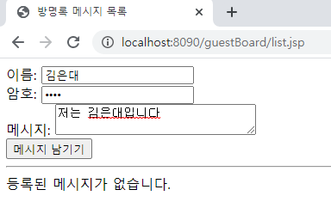
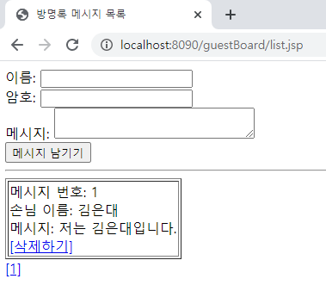
WebContent\list.jsp
<!-- 전체 페이지 목록을 출력함 -->
<c:forEach var="pageNum" begin="1" end="${viewData.pageTotalCount}">
<a href="list.jsp?page=${pageNum}">[${pageNum}]</a>
</c:forEach>
</c:if>
</body>
</html>
list.jsp는 GetMessageListService를 이용해서 MessageListView 객체를 구한 뒤,
MessageListView 객체에 저장된 값을 화면에 알맞게 출력함
writeMessage.jsp 갔다온 후

Slide 65
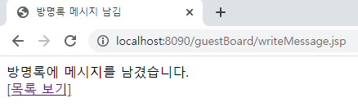
WebContent\writeMessage.jsp
<%@ page contentType="text/html; charset=UTF-8" %>
<%@ page errorPage="errorView.jsp" %>
<%@ page import="guestbook.model.Message" %>
<%@ page import="guestbook.service.WriteMessageService" %>
<%
request.setCharacterEncoding("UTF-8");
%>
<!-- Message 객체를 생성하고, 요청 파라미터의 값을 Message 객체의 프로퍼티에 저장함 -->
<jsp:useBean id="message" class="guestbook.model.Message">
<jsp:setProperty name="message" property="*" />
</jsp:useBean>
<%
WriteMessageService writeService = WriteMessageService.getInstance();
//WriteMessageService.write() 메서드를 실행해서 사용자가 입력한 정보를 저장함
writeService.write(message);
%>
<!-- WriteMessageService.write() 메서드가 정상적으로 실행되면
메시지를 남겼다는 안내 문구와 목록 화면으로 이동할 수 있는 링크를 출력함 -->
<html>
<head>
<title>방명록 메시지 남김</title>
</head>
<body>
방명록에 메시지를 남겼습니다.
<br/>
<a href="list.jsp">[목록 보기]</a>
</body>
</html>

Slide 66
WebContent\writeMessage.jsp
<jsp:useBean> 액션 태그를 이용해서 사용자가 입력한 값을 Message 객체에
저장하고, WriteMessageService.write() 메서드를 이용해서 Message 객체의
값을 저장함.

Slide 67
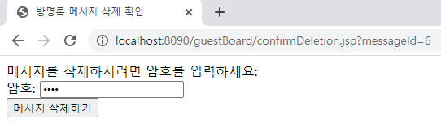
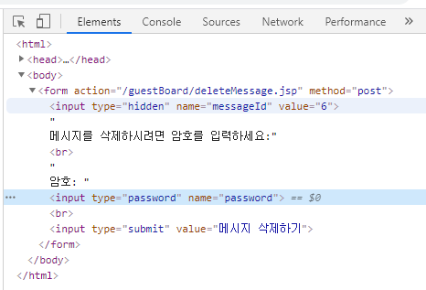
WebContent\confirmDeletion.jsp
<%@ page contentType="text/html; charset=UTF-8" %>
<html>
<head>
<title>방명록 메시지 삭제 확인</title>
</head>
<body>
<form action="/guestBoard/deleteMessage.jsp" method="post">
<input type="hidden" name="messageId" value="<%=request.getParameter("messageId")%>" />
메시지를 삭제하시려면 암호를 입력하세요:<br/>
암호: <input type="password" name="password" /> <br />
<input type="submit" value="메시지 삭제하기" />
</form>
</body>
</html>
삭제할 메시지번호 설정
메시지를 삭제할 때 필요한 암호를 입력 받는 폼 제공

Slide 68
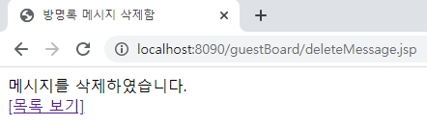
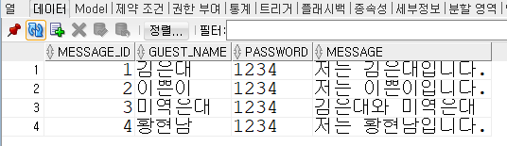
WebContent\deleteMessage.jsp
<%@ page contentType="text/html; charset=UTF-8" %>
<%@ page errorPage="errorView.jsp" %>
<%@ page import="guestbook.service.DeleteMessageService" %>
<%@ page import="guestbook.service.InvalidPasswordException" %>
<%
int messageId = Integer.parseInt(request.getParameter("messageId"));
String password = request.getParameter("password");
boolean invalidPassowrd = false;
try {
DeleteMessageService deleteService = DeleteMessageService.getInstance();
//DeleteMessageService.deleteMesage()를 실행해서 메시지 삭제 처리를 시도함
deleteService.deleteMessage(messageId, password);
} catch(InvalidPasswordException ex) {
//암호가 올바르지 않으면 exception이 발생하는데, 이 경우 invalidPassword의 값을 true로 변경함
invalidPassowrd = true;
}
%>
<html>
<head>
<title>방명록 메시지 삭제함</title>
</head>
<body>
<!-- 삭제 성공 여부에 따라서 알맞은 메시지를 출력함 -->
<% if (!invalidPassowrd) { %>
메시지를 삭제하였습니다.
<% } else { %>
입력한 암호가 올바르지 않습니다. 암호를 확인해주세요.
<% }%>
<br/>
<a href="list.jsp">[목록 보기]</a>
</body>
</html>

